Slide 1

ОАО "РЖД"
Диспетчерский контроль за движением поездов

Slide 2
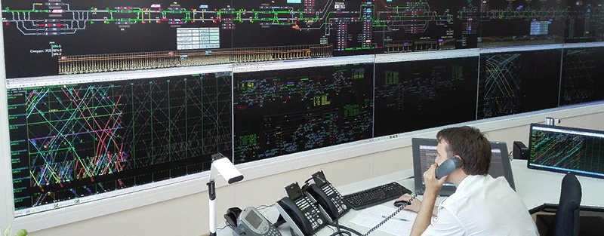
Диспетчерский контроль за движением поездов
Курс лекций Глава 11 стр. 68-71
1. Назначение устройств ДК. Общая характеристика системы частотного диспетчерского контроля (ДК);
2. Структурная схема, принцип передачи информации с перегона на станцию и на пост ДНЦ.
3. Общие сведения об автоматизированной системе диспетчерского контроля АСДК.

Slide 3
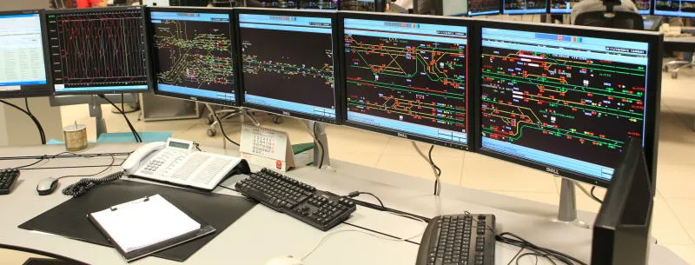
Диспетчерский контроль за движением поездов
На участках железных дорог, оборудованных АБ, информацию ДНЦ о движении поездов по перегонам и станциям передает автоматическая система телесигнализации — диспетчерский контроль, который позволяет ДНЦ в пределах диспетчерского участка видеть на световом табло местонахождение всех поездов, состояние входных и выходных светофоров на станциях и помогает тем самым контролировать действия ДСП, а также следить за изменением поездного положения на участке и при необходимости корректировать график движения поездов.

Slide 4
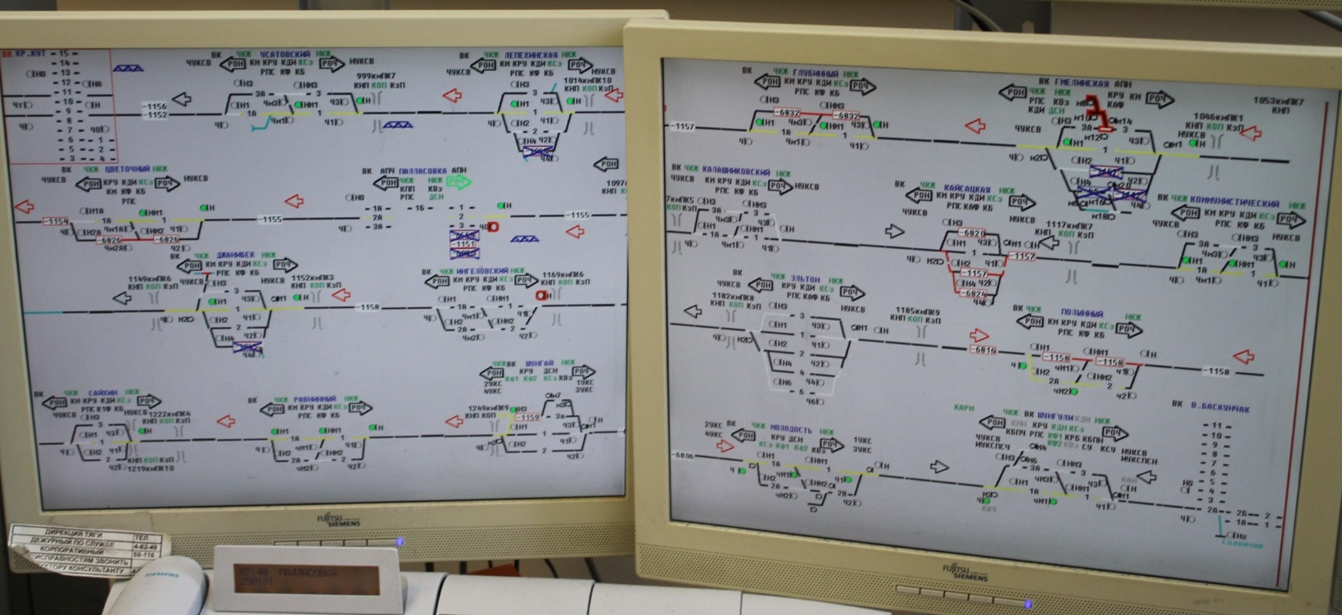
Диспетчерский контроль за движением поездов
Устройства диспетчерского контроля за движением поездов на участках, оборудованных АБ, должны обеспечивать контроль:
установленного направления движения; занятости блок-участков, главных и приемо-отправочных путей на промежуточных станциях; показаний входных и выходных светофоров; положения стрелок, станционных путей и изолированных участков; занятости перегонов; автоматического действия светофоров на станциях; состояния переездной сигнализации; состояния станционных и перегонных устройств СЦБ.
(ПТЭ Прил.№3 п.26)

Slide 5
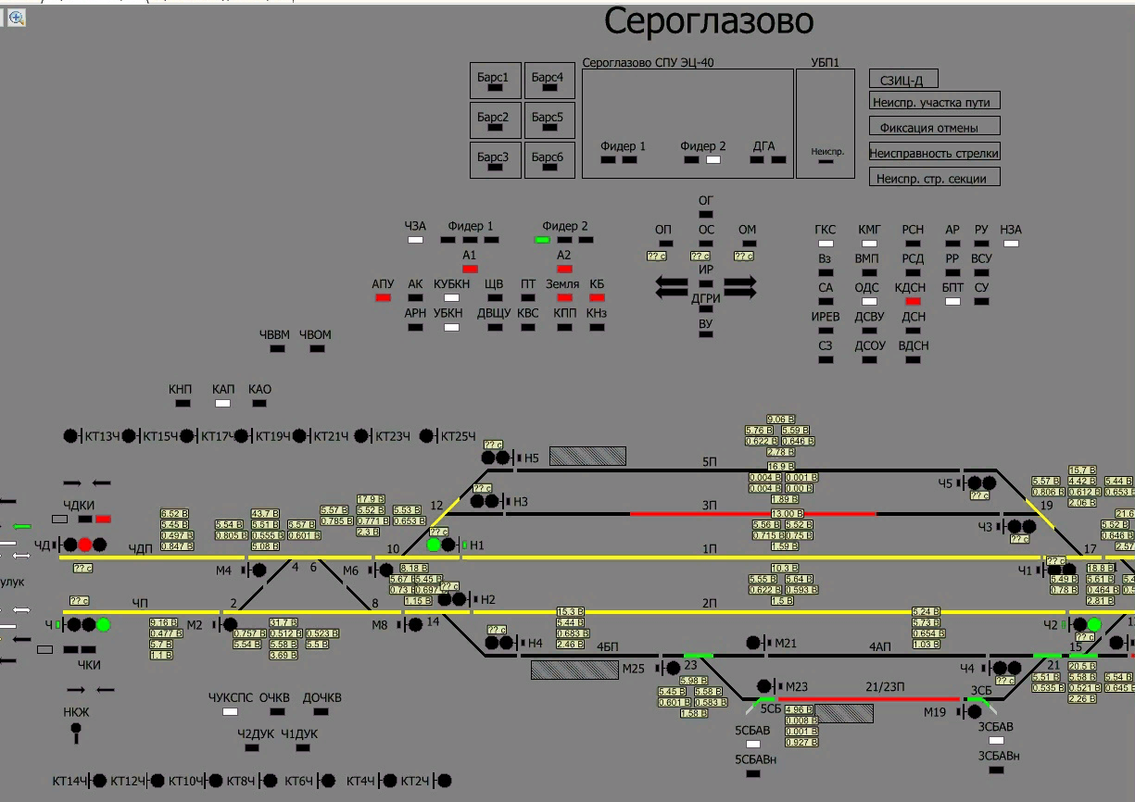
Диспетчерский контроль за движением поездов
Типовой системой диспетчерского контроля является система частотного диспетчерского контроля (ЧДК). Она дает возможность передавать на станции, ограничивающие перегон, а затем со станций на центральный диспетчерский пост информацию о движении поездов по перегонам.

Slide 6
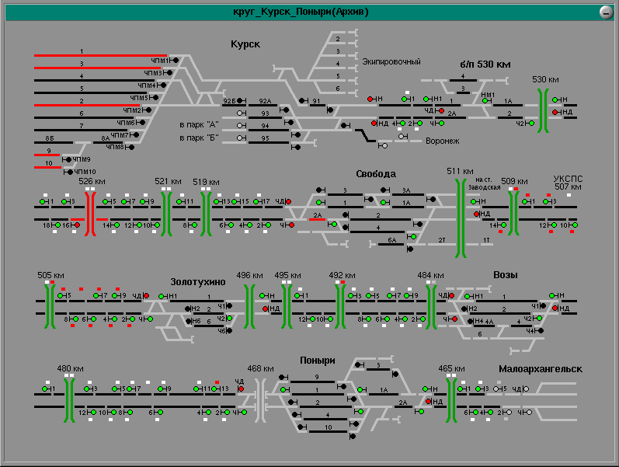
Диспетчерский контроль за движением поездов
Такой принцип передачи информации позволяет ДНЦ следить за положением поездов на участке и за показаниями станционных светофоров, а ДСП за движением поездов на перегонах, примыкающих к станции. Кроме того, система ЧДК обеспечивает передачу ДСП информации о неисправностях в устройствах перегонных сигнальных и переездных установок.

Slide 7
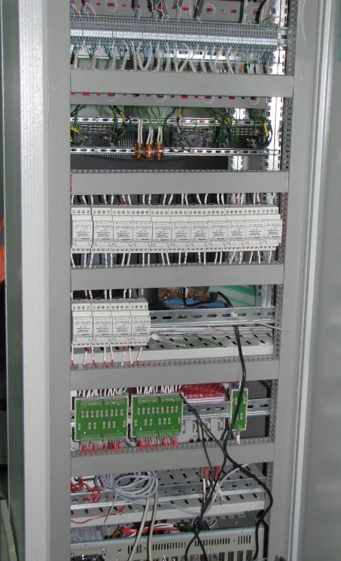
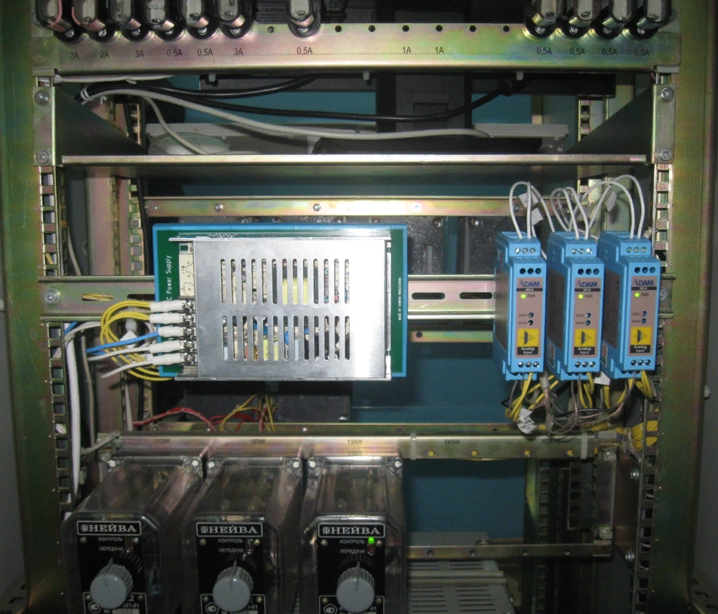
Диспетчерский контроль за движением поездов
Вся информация с объектов перегона поступает на прилегающие станции по проводам двойного снижения напряжения (ДСН) с помощью аппаратуры частотного разделения в диапазоне звуковых частот. Передача сигналов диспетчерского контроля с промежуточных станций на центральный пост осуществляется по физическим цепям или каналам высокочастотной связи при помощи частотно-распределительной системы телесигнализации.

Slide 8
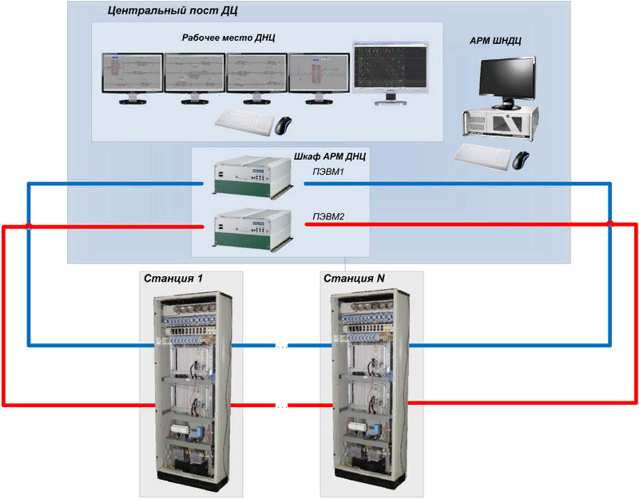
Диспетчерский контроль за движением поездов
Аппаратура ЧДК выполнена на бесконтактных элементах, что повышает надежность ее работы и быстродействие. Систему ЧДК, обладающую высоким быстродействием, используют не только для диспетчерского контроля, но и для передачи контрольной и диагностической информации на центральный диспетчерский пост, промежуточные станции и посты дежурных диспетчеров дистанций сигнализации и связи.

Slide 9
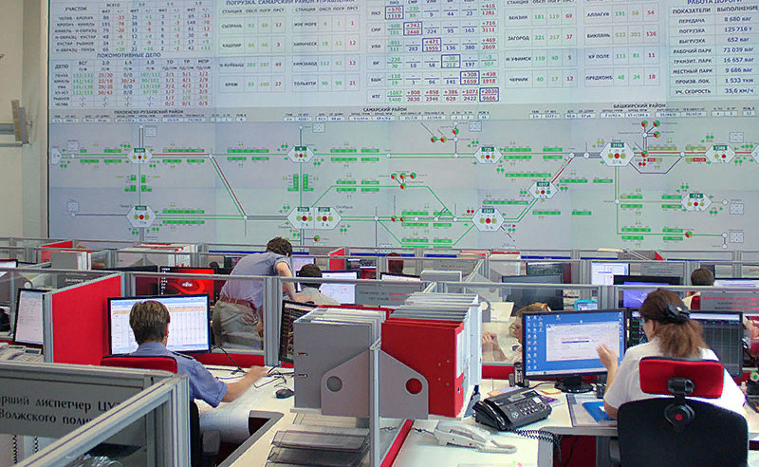
Диспетчерский контроль за движением поездов
В современных условиях работы железных дорог большое внимание уделяется комплексным системам автоматизации управления движением поездов с созданием диспетчерских центров управления (ДЦУП). Одной из систем, обеспечивающих работу ДЦУП, является автоматизированная система диспетчерского контроля (АСДК), которая выполнена на базе микропроцессорной техники.

Slide 10
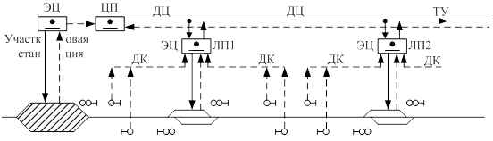
Система частотного диспетчерского контроля
С 1966 г. на сети железных дорог стала применяться система частотного диспетчерского контроля (ЧДК).
Основные эксплуатационно-технические характеристики системы:
Число контролируемых объектов: на центральном диспетчерском пункте - 15 х 32 = 480
Длительность цикла проверки состояния всех объектов контролируемого участка - 13,6 с
Линии, каналы связи……………………………..кабельные и воздушные линии, каналы ТЧ
Дальность действия по линиям: кабельным, не более 180 км; воздушным, не более 300 км; каналам ТЧ (тональной частоты) - не ограничена.
Включение контролируемых объектов:параллельное включение 15 станций, 32 объектов.
Передача информации об отказах АБ и АПС - с 15 станций двух групп по 10 объектов в группе.

Slide 11
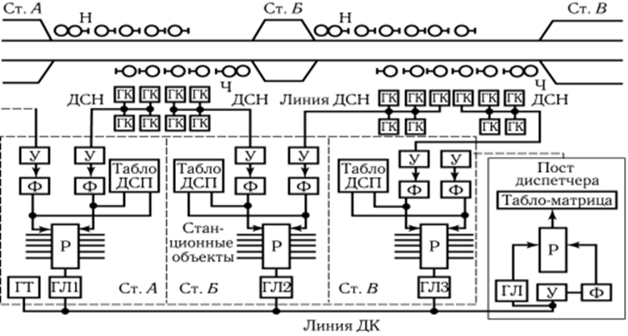
Система частотного диспетчерского контроля
В системе ЧДК используется частотное разделение передаваемых сообщений. Для этого на каждой сигнальной установке перегона устанавливается генератор контроля (ГК), вырабатывающий одну из 16 фиксированных частот в диапазоне 300...1500 Гц, что обеспечивает включение на одном перегоне в одну цепь ДСН до 16 контролируемых объектов.

Slide 12

Система частотного диспетчерского контроля
Генераторы ГК перегонных сигнальных установок включаются параллельно в двухпроводную цепь ДСН (двойного снижения напряжения). Действие генераторов связано с состоянием контролируемых объектов. В зависимости от состояния блок-участка генераторы ГК по цепи ДСН посылают на прилегающие к перегону станции соответствующие каждой сигнальной установке сигналы (частоты). На станции от каждого принятого сигнала через усилитель У и фильтр Ф включается контрольная лампочка на табло ДСП. Контрольные лампочки устанавливаются в верхней части аппарата управления по числу контролируемых сигнальных установок перегона, примыкающего к данной станции.

Slide 13

Система частотного диспетчерского контроля
С помощью генератора ГК с каждой сигнальной установки передается следующая информация: перегорание лампы красного огня, свободность или занятость блок-участка, отсутствие основного или резервного питания переменным током, неисправность дешифратора (в кодовой АБ).

Slide 14
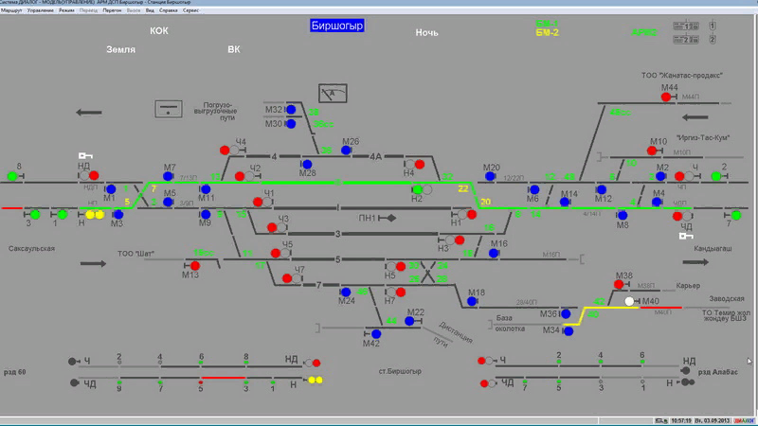
Система частотного диспетчерского контроля
При свободном блок-участке и отсутствии неисправностей на сигнальной установке создается цепь непрерывного питания генератора ГК. В линию ДСН подается непрерывный сигнал на частоте данного генератора. Прием этого сигнала на станции контролируется выключенным состоянием контрольной лампочки на табло ДСП;
При занятом блок-участке и отсутствии неисправностей питание генератора отключается. Частотный сигнал в линию ДСН не посылается, и на табло ДСП контрольная лампочка светится непрерывным светом.

Slide 15
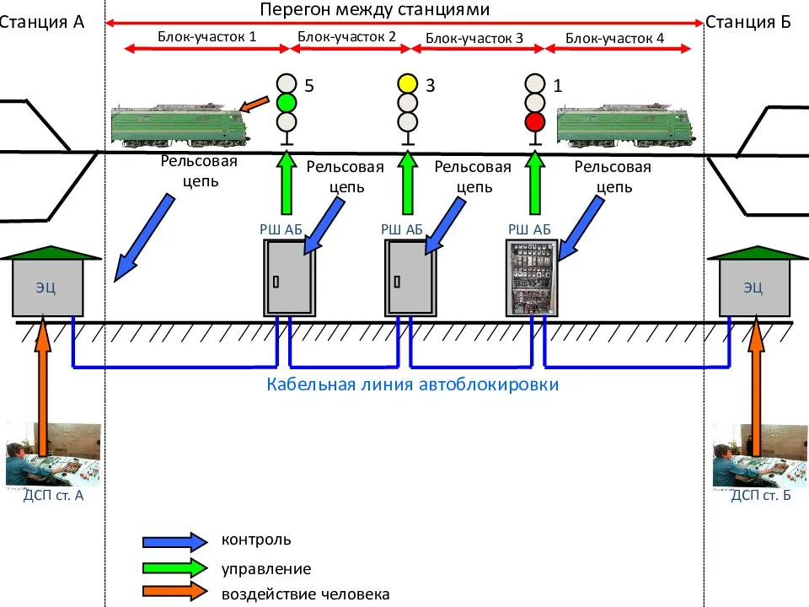
Система частотного диспетчерского контроля
При перегорании лампы красного огня светофора обесточивается огневое реле О, которое тыловыми контактами замыкает цепь питания генератора ГК частотным кодом, состоящим из импульсов длительностью 0,3 с и интервалов длительностью 1 с. При приеме этого кода на станции контрольная лампочка данной сигнальной установки на табло ДСП будет мигать.

Slide 16

Система частотного диспетчерского контроля
Прекращение подачи основного питания на сигнальную установку контролируется выключением реле А, которое, замыкая тыловой контакт, образует цепь питания генератора ГК частотным кодом, состоящим из импульсов и интервалов длительностью 1 с. Отсутствие подачи резервного питания контролируется выключением реле А1, через тыловые контакты которого образуется цепь питания генератора частотным кодом, состоящим из импульсов длительностью 1 с и интервалов длительностью 0,3 с. По режиму мигания контрольной лампочки на табло ДСП определяется характер повреждения на сигнальной установке перегона.

Slide 17
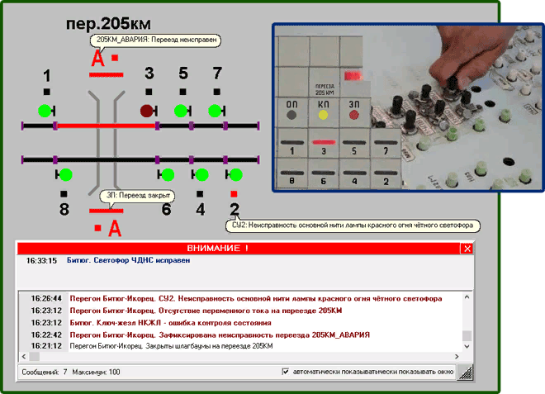
Система частотного диспетчерского контроля
С переездной установки передается информация о перегорании ламп переездного светофора, неисправности цепи ДСН, работе комплекта мигающих устройств, занятости участка приближения.

Slide 18

Система частотного диспетчерского контроля
Информация о положении поездов на перегонах, полученная на промежуточных станциях, сведения о занятости приемо-отправочных путей и о состоянии входных и выходных светофоров передается на диспетчерский пост по линии ДК с помощью генератора ГЛ. Эта двухпроводная линия может быть воздушной или кабельной.

Slide 19

Система частотного диспетчерского контроля
Генераторами ГЛ управляют распределители Р, установленные на каждой промежуточной станции и диспетчерском посту. Распределители Р на станциях связаны с контролируемыми объектами. Передача информации с промежуточных станций на пост ДНЦ производится циклично. Поэтому все распределители Р работают синхронно от импульсов тактового генератора ГТ, установленного на конечной станции участка. Тактовые импульсы на всех промежуточных станциях и посту ДНЦ через приемники (У и Ф), помещенные в блоках ГЛ, поступают на распределители и приводят их в движение. От каждого тактового импульса распределители делают один шаг.
Цикл работы распределителя состоит из 32 шагов, что позволяет контролировать на каждой станции 32 объекта.

Slide 20

Система частотного диспетчерского контроля
На диспетчерском посту частотные сигналы поступают на общий усилитель У и затем на приемные устройства Ф, с помощью которых дешифрируется кодовый сигнал с каждой промежуточной станции.

Slide 21
Система частотного диспетчерского контроля
Приемные устройства через распределитель Р связываются с выходными цепями табло ДНЦ. Если какой-либо блок-участок занят, то на соответствующем шаге распределителя с одной из станций не поступит сигнал контрольной частоты и на табло ДНЦ включится соответствующая лампочка, сигнализирующая ДНЦ о занятости блок-участка. Лампочка будет светится до тех пор, пока в один из циклов не поступит сигнал о свободности блок-участка.

Slide 22
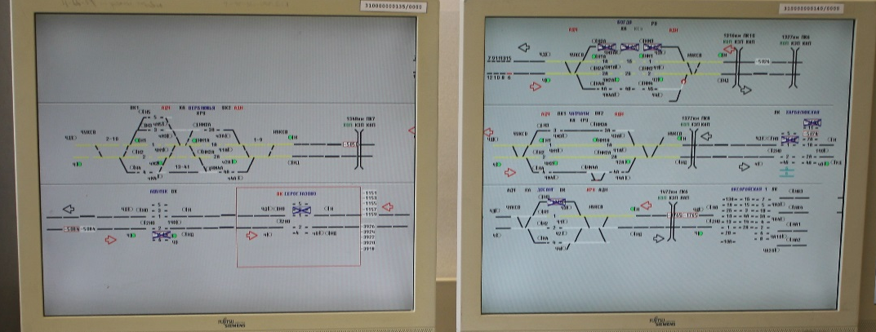
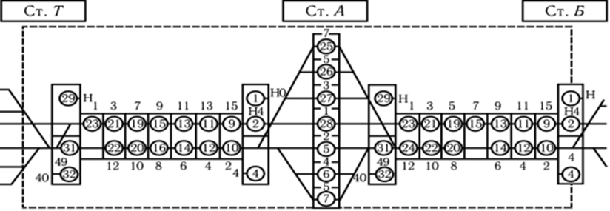
Система частотного диспетчерского контроля
Состояния контролируемых объектов отражаются на табло, которое устанавливается в помещении ДНЦ и представляет собой схему участка с контрольными лампочками, включающимися при занятии блок-участков и открытии входных и выходных светофоров

Slide 23
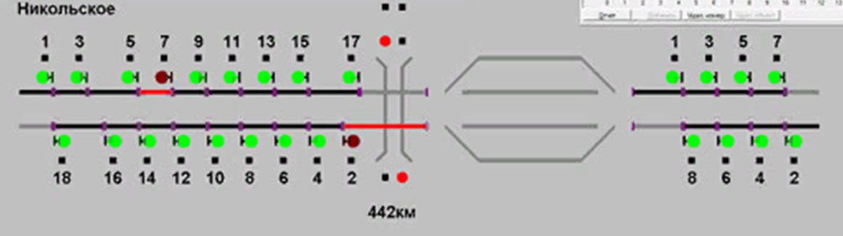
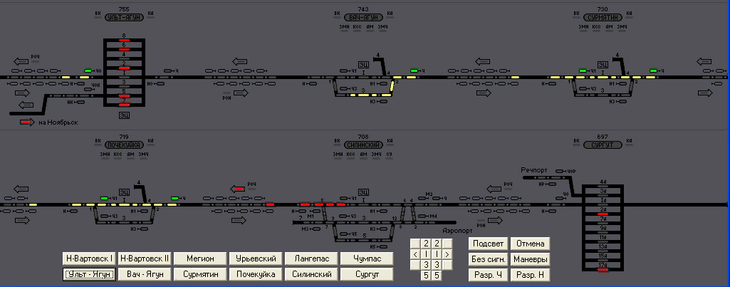
Система частотного диспетчерского контроля
Табло ЧДК собирают из секций. У контрольных лампочек перегонных объектов поставлены цифры, указывающие номер сигнальной установки; цифры, поставленные внутри лампочек, показывают порядковый номер объекта по контролю. Входные светофоры контролируются отдельными лампочками нечетного и четного направления (Н и Ч), а выходные — групповыми (НО или ЧО).

Slide 24
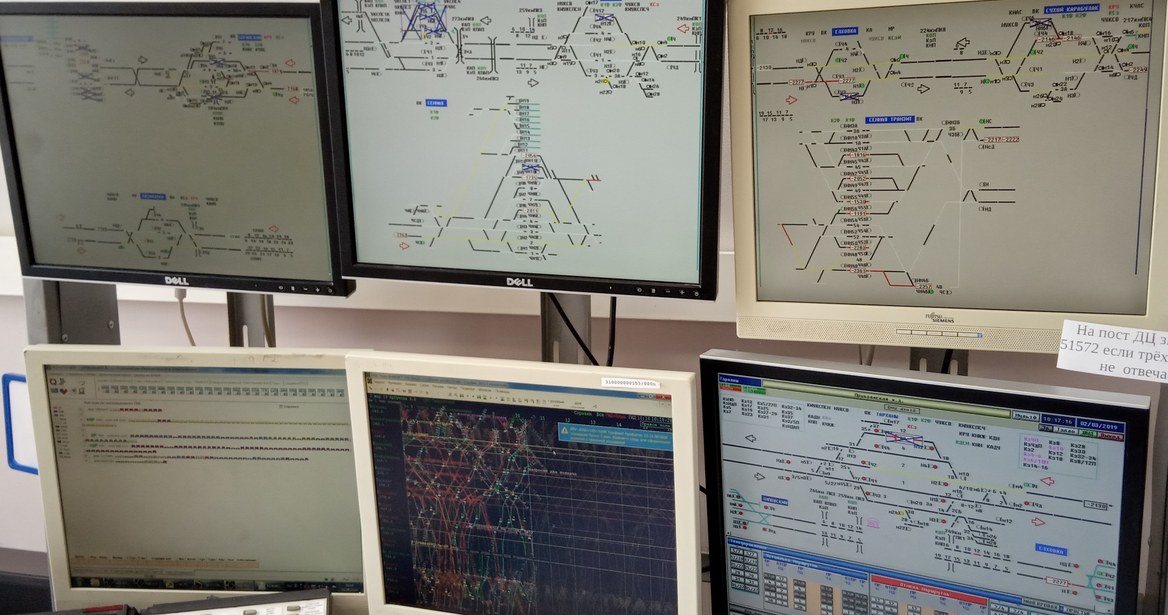
Автоматизированная система диспетчерского контроля АСДК
Автоматизированная система диспетчерского контроля АСДК предназначена для ведения в реальном масштабе времени динамической модели поездного положения. Отображение выполняемых функций АСДК осуществляется с помощью двух мониторов ПЭВМ: на одном отображаются мнемосхемы станций с фактической информации о состоянии устройств СЦБ, на другом — график исполненного движения (ГИД).

Slide 25
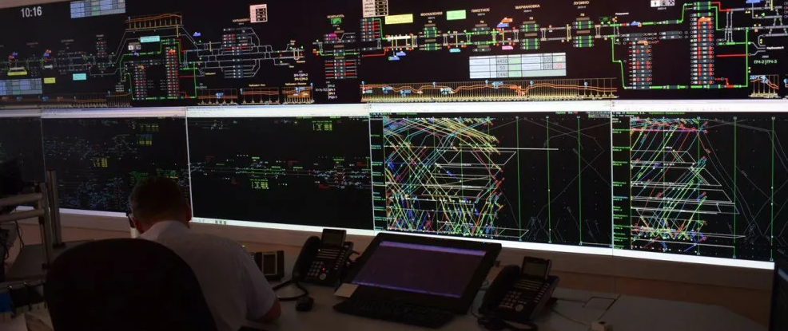
Автоматизированная система диспетчерского контроля АСДК
Система АСДК представляет собой программно-аппаратный комплекс, позволяющий автоматизировать труд ДНЦ, диспетчеров связи ШЧ, вагонных операторов и других работников, связанных с безопасностью движения поездов.

Slide 26
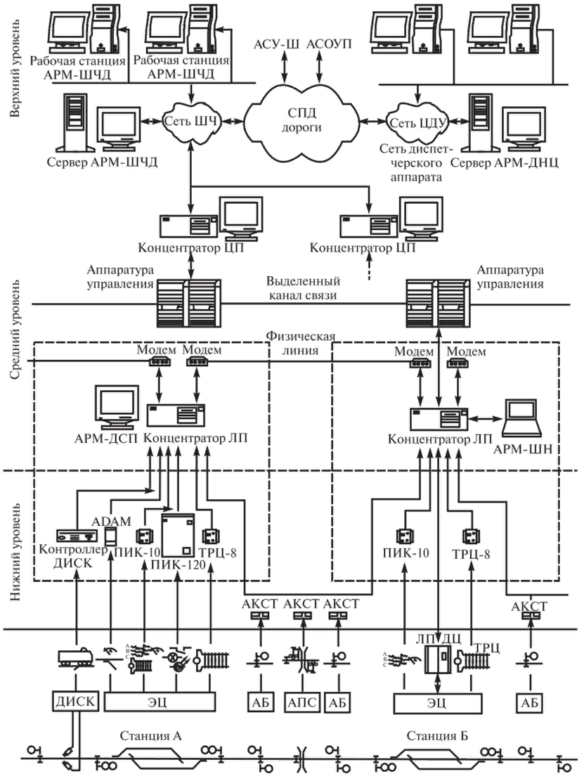
Автоматизированная система диспетчерского контроля АСДК
Структура АСДК представляет собой трехуровневую систему. Нижним уровнем АСДК является система передачи данных (СПД), предназначенная для сбора информации о состоянии объектов участка управления.
Вся информация о состоянии контролируемых объектов по станциям и перегонам передается по каналам связи в сервер СПД, который еще является и рабочей станцией локальной вычислительной сети (ЛВС).

Slide 27
Автоматизированная система диспетчерского контроля АСДК
Структура АСДК представляет собой трехуровневую систему. Верхний уровень АСДК создается на базе типовых аппаратных и программных средств ЛВС, включая средства удаленного доступа и объединения локальных сетей.
Средний уровень АСДК содержит концентраторы ЛП первичной обработки информации на линейных пунктах (железнодорожных станциях) и каналообразующую аппаратуру для формирования каналов обмена информацией с устройствами верхнего уровня, а также между концентраторами ЛП.

Slide 28
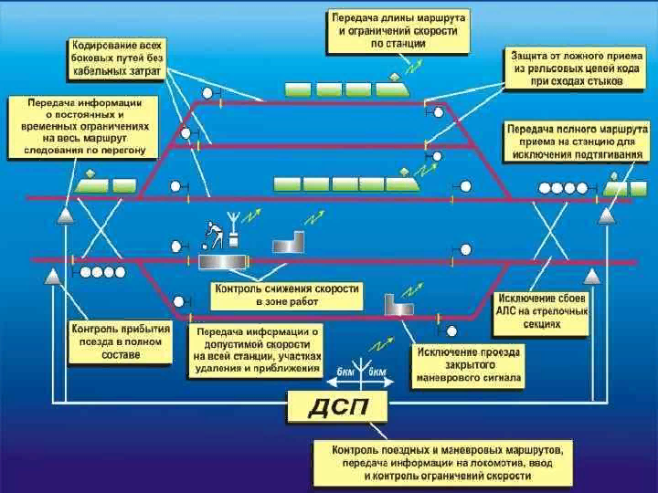
Автоматизированная система диспетчерского контроля АСДК
Автоматизированные рабочие места персонала (АРМ) представляют собой рабочие станции локальной вычислительной сети (ЛВС) и содержат необходимый набор специализированных (прикладных) программ и общепользовательских приложений (текстовые и графические редакторы, электронные таблицы и др.).

Slide 29
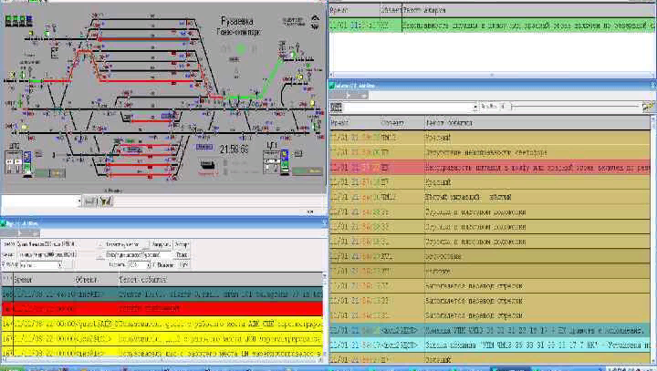
Автоматизированная система диспетчерского контроля АСДК
Информация о состоянии объектов контроля на станциях и перегонах (занятость рельсовых цепей, положение стрелок, показания сигналов и др.) поступает в АСДК из СПД и помещается в базу данных о состоянии объектов. Данные, содержащиеся в базе состояний объектов, отображаются на АРМе в виде действующих схем участков, станций и перегонов, а также архивируются для возможности последующего просмотра и разбора.

Slide 30
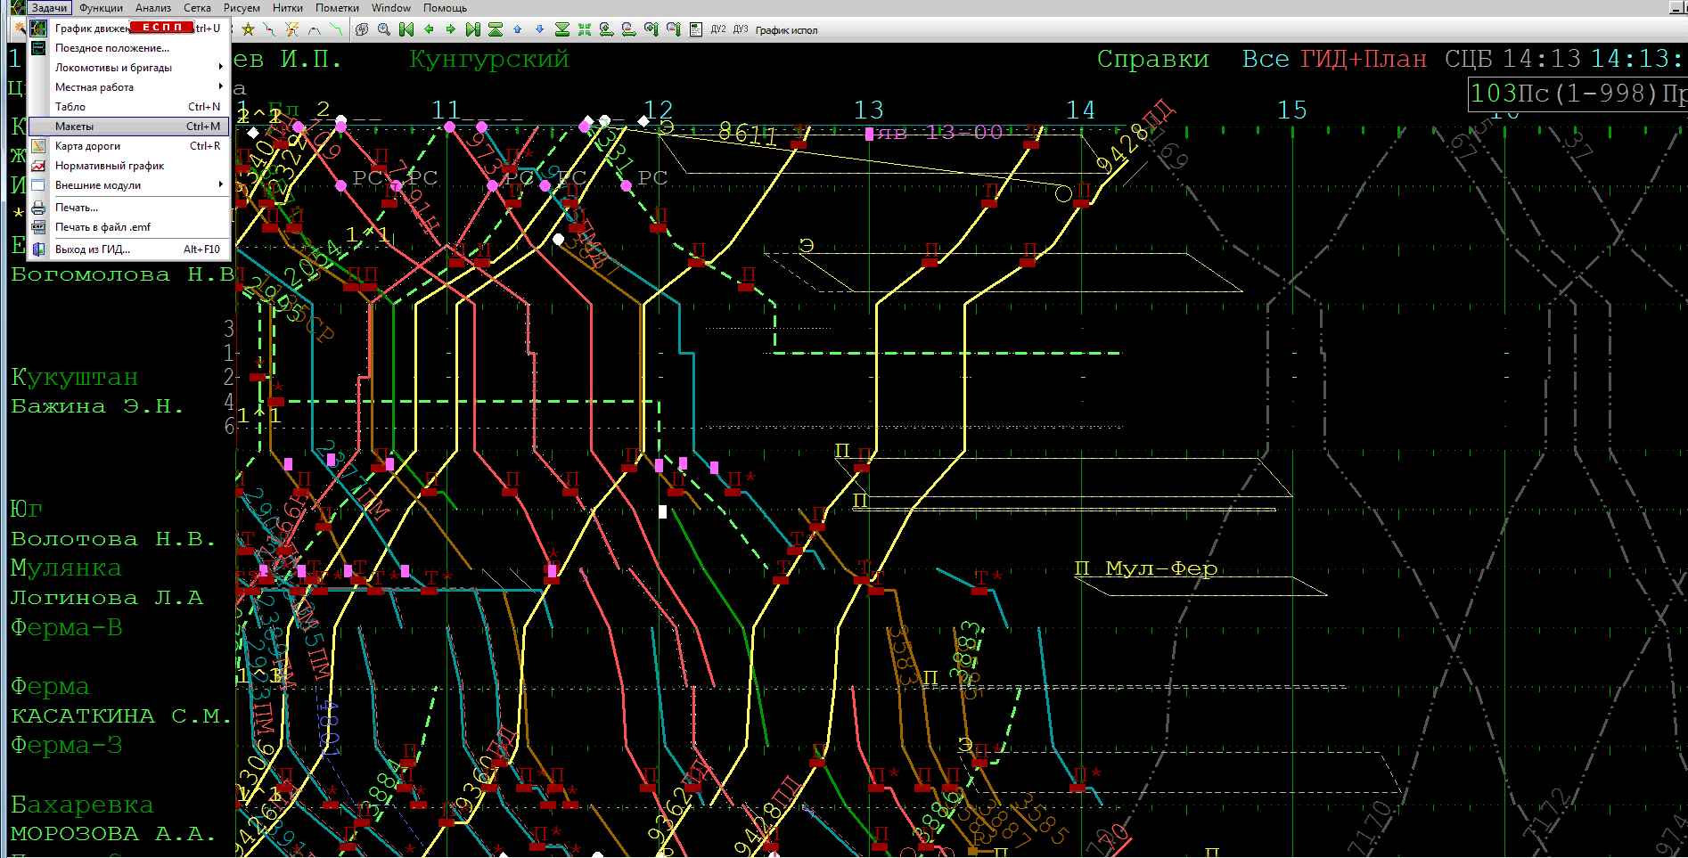
Автоматизированная система диспетчерского контроля АСДК
В программах приложений есть специальная программа, которая на основании данных базы состояний объектов выполняет «слежение» за перемещением по участку контроля и создает базу исполненного графика движения, который отображается программой ГИД. Он также архивируется для последующего просмотра.

Slide 31
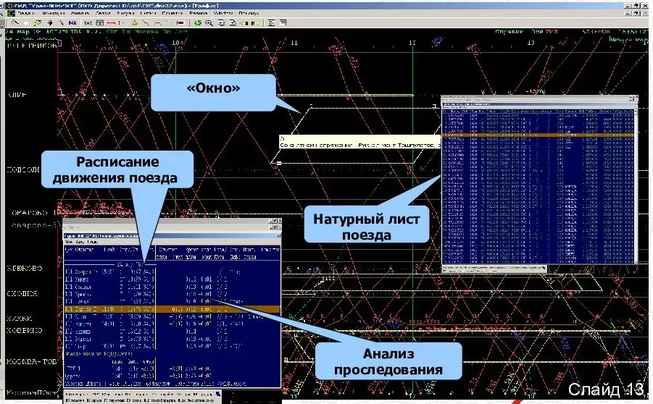
Автоматизированная система диспетчерского контроля АСДК
АСДК является системой, которая учитывает информационные потребности всех служб, оперативно обеспечивающих перевозочный процесс (сигнализации и связи, движения, вагонной, локомотивной и др.).

Slide 32
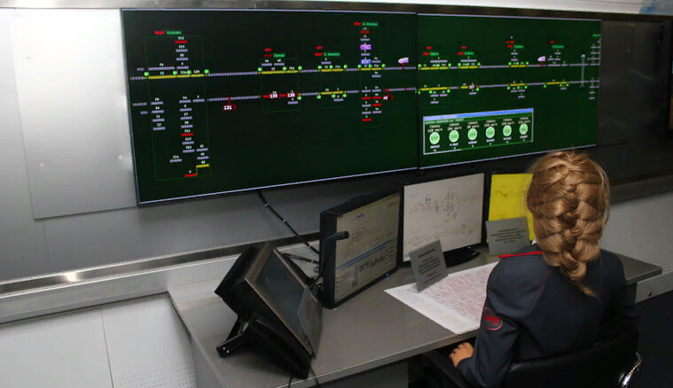
Диспетчерский контроль за движением поездов
Закрепление материала
Какое назначение имеют устройства диспетчерского контроля
Какие системы ДК используются на железных дорогах России?
В чём состоит принцип работы устройств частотного диспетчерского контроля? Контроль на табло ДСП свободного и занятого блок-участка.
Какие виды неисправностей передаются с перегона на ж.д. станцию с помощью ЧДК?
Какие уровни передачи информации входят в структурную схему АСДК?

Slide 33
Опережающее задание по следующей теме:
Диспетчерский контроль за движением поездов и
системы технической диагностики
Курс лекций Глава 11 стр. 71-73
Назначение систем технической диагностики. Структурная схема телеконтроля.
Система контроля состояния подвижного состава на ходу поезда; назначение, разновидности, структурная схема, напольное оборудование.
Особенности микропроцессорной системы контроля технического состояния подвижного состава (КТСМ, УКСПС).
Актуализация домашнего задания: Проработка учебной литературы и составление конспекта по характеристикам каждой системы. Курс лекций, Глава 11, стр. 68-71. Подготовка к практическому занятию №22, оформление отчетов и подготовка к их защите.

